Slide 1
BMC Control-M
Contrôler votre futur

Slide 2
Remerciements :
Merci à Vyom Labs Pvt. Ltd pour les informations contenues dans ce document.

Slide 3
Avertissement
Toutes les autres marques de commerce, marques de service et logos utilisés dans ce webinaire sont les marques de commerce, marques de service ou logos de leurs propriétaires respectifs.
Les opinions exprimées dans ce webinaire sont des vues des conférenciers / intervenants / porte-paroles et ne reflètent pas nécessairement les vues de Vyom Labs Pvt. Ltd.

Slide 4
Agenda
Plan de la présentation
• Business Challenge (Défit des processus)
• Vue d'ensemble Control-M
• architecture Control-M
• Flux Control-M (diagramme des flux)
• Caractéristiques Control-M
• Modules Control-M
- Transfert de fichiers avancé
- SAP
- Intégration des processus (des tâches)
- AIX
• Point focal pour l'entreprise
• BMC Batch Impact Manager (gestionnaire de l’impact des batchs)
• Analyse des résultats
• Prévisions Control-M
• Facilité de rapporting BMC Control-M
• BMC Incidents Batch
• Control-M comme solution WLA Consolidated
• Questions?

Slide 5
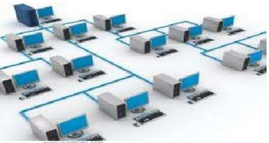
Business challenge
La plupart des organisations ont une ou plusieurs solutions de planification des travaux qui soumettent et contrôlent automatiquement les flux de travail par lots ou par des simples scripts. Cependant, dans de nombreux cas, les ordonnanceurs typiques ne gèrent pas les charges de travail [workloads] de grandes entreprises modernes, complexes. Ils ont tendance à être des plates-formes spécifique set avec le temps géré par l’horloge, avec une intégration limitée et une mauvaise évolutivité, incapable d'orchestrer des charges de travail dynamiques, et sans lien avec les besoins des entreprises.

Slide 6
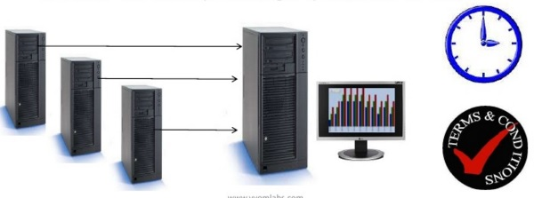
Vue d’ensemble de Control-M
BMC Control-M vous aide à respecter les délais de production, à réduire les coûts de gestion, à intégrer les différentes plates-formes et applications, à planifier la croissance future, et à vous assurer que vos processus informatiques peuvent être vérifiés - tout en offrant un temps rapide pour l’évaluation (ou pour la vérification).

Slide 7
Avantages commerciaux clés (Key business benefits)
Fonctionalité | Votre bénéfice informatique | Votre bénéfice commercial
Self Service | Donner aux utilisateurs professionnels (Business users) une visibilité sur les charges de travail | Réduire les coûts et Offrir un service sans précédent
Batch Impact Manager | Évaluer pro-activement l’impact des retards ou des échecs | Assurer la réalisation à temps des traitements par lots
Advance File Transfert | Intégrer le transfert de fichiers et d'ordonnancement des traitements par lots (batchs) | Assurer l'intégrité des données et minimiser les risques
Forecast (prévision) | Prédire les flux attendus des processus batchs (traitements par lots) | Minimiser la perturbation des services essentiels
Application Integration (Intégration d’application) | Centraliser la gestion et surveillance (monitoring) | Accroître la disponibilité et éliminer les coûts

Slide 8
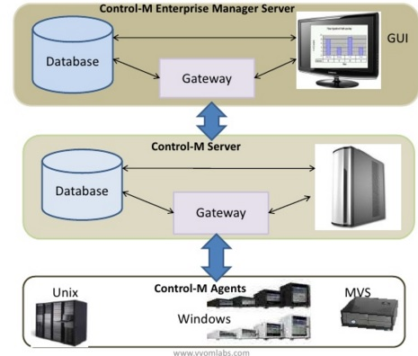
Architecture Control-M

Slide 9
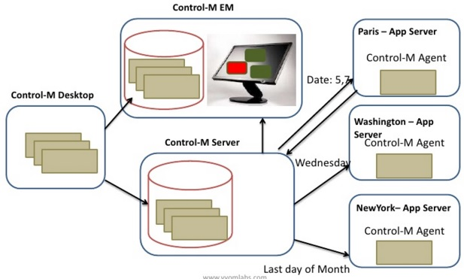
Flux Control-M

Slide 10
Caractéristiques de Control-M (Control-M Features)
Caractéristiques | Componsants
Jobs / tâches (travaux) | Travaux simples | Créer des tâches Batch
 | Travaux complexes | Surveiller les tâches dans les Batches
Actions | Réexécution d’une tâche | Notification ECS
 | Notification par email | Alerte pour y remédier
Autres caractéristiques | Prévision des travaux | Analyse de la cause probable
 | Conditionnement global des paramètres des tâches

Slide 11
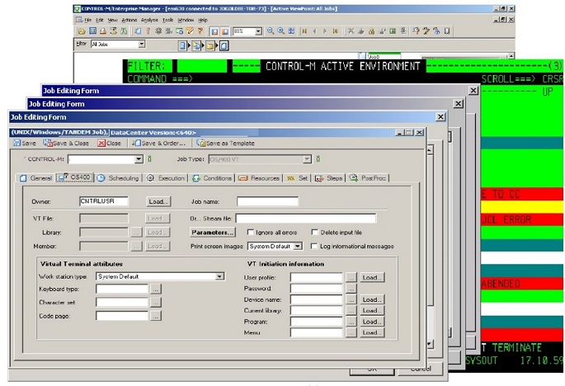
Modules Control-M

Slide 12
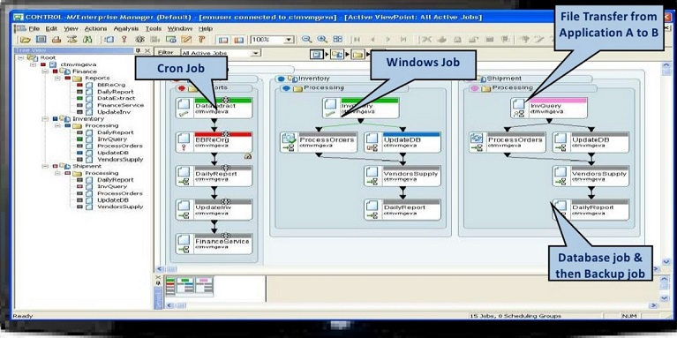
Point focal pour les entreprises

Slide 13
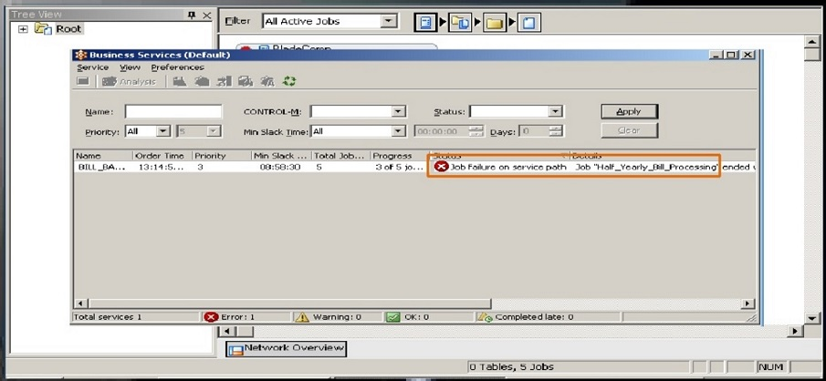
BMC Batch Impact Manager

Slide 14
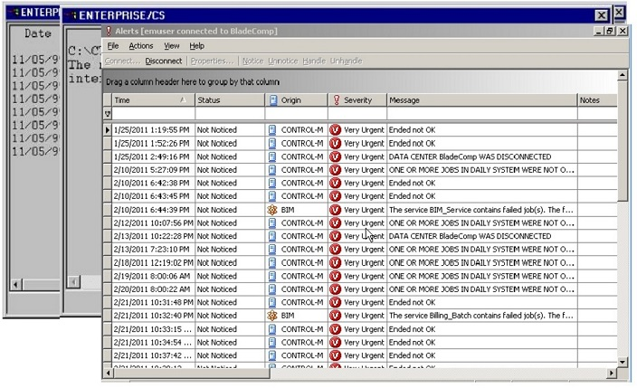
Analyse des résultats

Slide 15
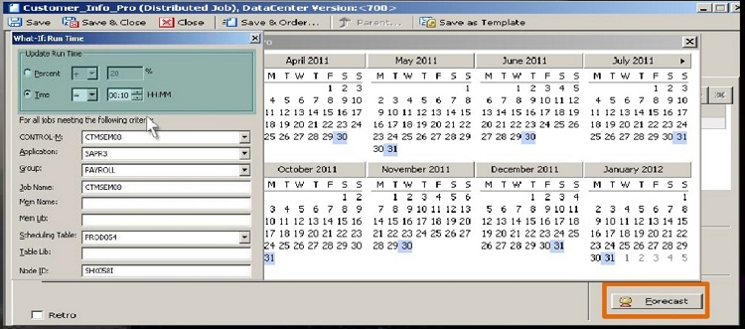
Prévisions Control-M (Control-M Forecasts)

Slide 16
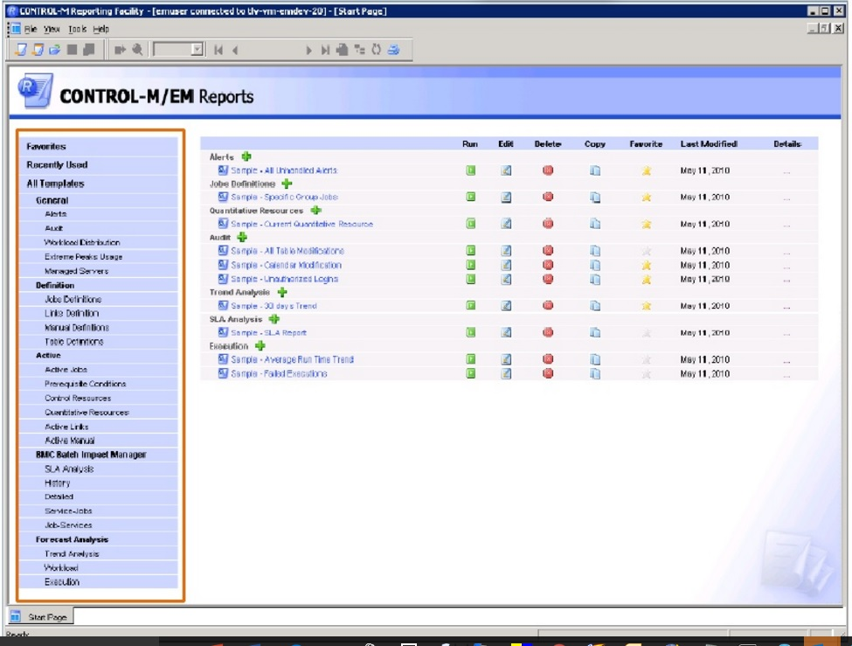
Facilités de Reporting Control-M

Slide 17
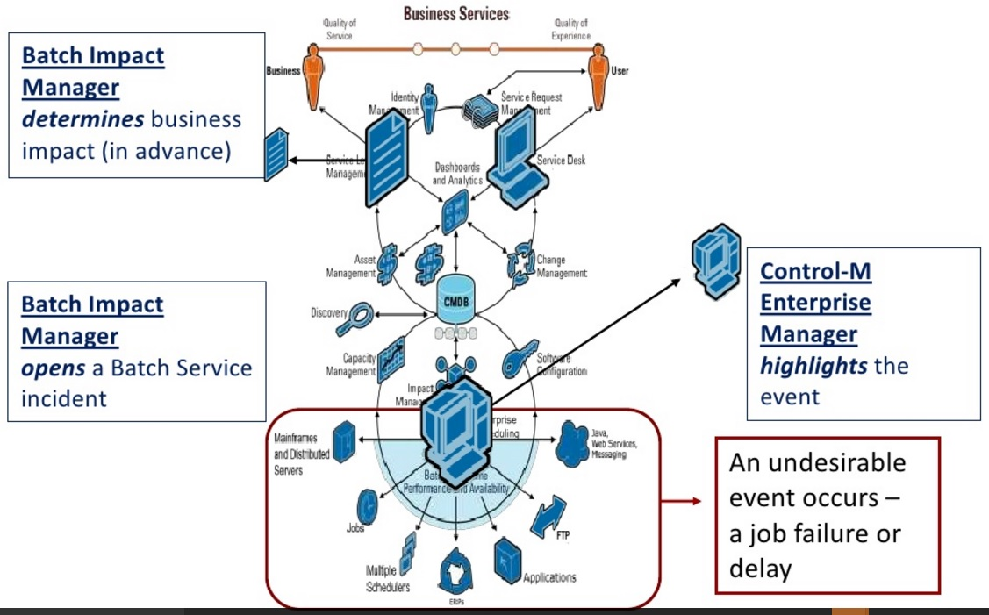
BSM-Batch inci-dents
Détermines l’impact business (en avance)
Ouvre un incident de service batch.
Faits saillants de l'événement.
Un événement indésirable se produit _ un échec du job ou un retard

Slide 18
BMC CONTROL-M en tant que solution WLA Consolidated
BMC Software est parmi les leaders dans les TI (technologies de l’information) et l'automatisation des centres de données. Sa solution pour WLA, BMC CONTROL-M, possède de nombreuses fonctionnalités ont en font un excellent choix pour la consolidation WLA à l’échelle de l'entreprise.
- Des capacités de planification de base (core) étendues et flexibles, y compris les services Web
- Evolutivité grâce à son architecture distribuée et une vaste plate-forme et un support applicatif
- « L’alignement » (adaptation) du business intègre analyse d'impact commercial (business) avec la prévision de la charge de travail
- La prévision axée (pilotée ?) sur les activités de flux de travail (business) réel
- Des capacités de reporting étendues

Slide 19
Les solutions ITSM de BMC Software
BMC Software Services: Une vaste gamme de solutions BMC
- Service support (par exemple BMC Remedy ITSM 7)
- Service Assurance (par exemple BMC Performance Manager, BMC Impact Manager)
- Automatisation de services (par exemple Control-M, BMC Configuration Automation)
- Atrium (CMDB, CMDB Orchestrator, SLM, etc.)
- Fondation (REMEDE ARS)
Taille de l’équipe technique
- 350+ dans les compétences de BMC (BMC skill)
Questions ?

